Slide 1
Barber App MWH2
MATTEO BUSACCA
O46002032

Slide 2
PRESENTAZIONE
Nel secondo mini-homework ho scelto di creare una nuova pagina collegata alla prima per implementare la scelta dei preferiti tramite Javascript, per essere tutto coerente col mio progetto iniziale.
Ho effettuato un login, falso ovviamente, per simulare l'accesso di utente alla propria area utente. L'implementazione poi del login vero e proprio verrà fatta tramite database in un successivo momento.
Cliccando sul nome utente nella homepage si apre l'area utente, dove è possibile a scopo illustrativo selezionare i preferiti tra tre saloni inseriti. (Volendo nel file content.js si possono aggiungere altri saloni).
Anche l'area utente ovviamente è "fake", soltanto per illustrare il funzionamento di javascript e verrà poi implementata tramite php e mysql quella vera.
In questa nuova versione del progetto ho anche implementato tramite Javascript l'apertura della navbar in versione mobile.

Slide 3
DETTAGLI
Il sito web sarà fruibile sia da pc che da dispositivi mobile, con un design responsive si adatta a qualsiasi dispositivo.
Ci tengo a precisare che nella pagina utente, non avendo ancora un login vero e proprio con db ho deciso di implementare soltanto la pagina per la scelta dei saloni preferiti, senza implementare ad esempio la pagina per la modifica delle info personali poiché avrebbe poco senso.
Anche per le pagine del menu della home vale lo stesso discorso, ho implementato soltanto la pagina che sto presentando in quanto lo scopo del mhw2 era quella di usare Javascript per la gestione dei preferiti.
Non presento ovviamente la pagina home in quanto già mostrata nello scorso homework.

Slide 4
Funzionamento
Per il funzionamento della navbar per mobile ho semplicemente cambiato il css per le parti interessate per renderlo responsive e bello esteticamente, ho successivamente associato degli eventlistener ai bottoni per aprire e chiudere il menu per poi al click chiamare la funzione che aggiunge le classi css adatte al menu da mobile.
Per quanto riguarda inevece l’aggiunta dei saloni nella pagina, ho intanto salvato come array di oggetti js nel file content.js i tre saloni con le corrispettive informazioni necessarie. Poi ho inserito queste informazioni con una soluzione forse più avanzata che personalmente non ho visto a lezione, ovvero l’uso di «template».
Ho preso il template tramite js dalla pagina html, l’ho clonato e poi ho sostituito i campi interessati con le informazioni provenienti dal file content.js. Una soluzione a parare mio più pulita nel codice e più veloce da implementare, che già conoscevo e pertanto ho utilizzato.
La gestione dei preferiti invece funziona semplicemente andando a clonare e aggiungere il «div» del salone selezionato come preferito nella sezione dei preferiti.

Slide 5
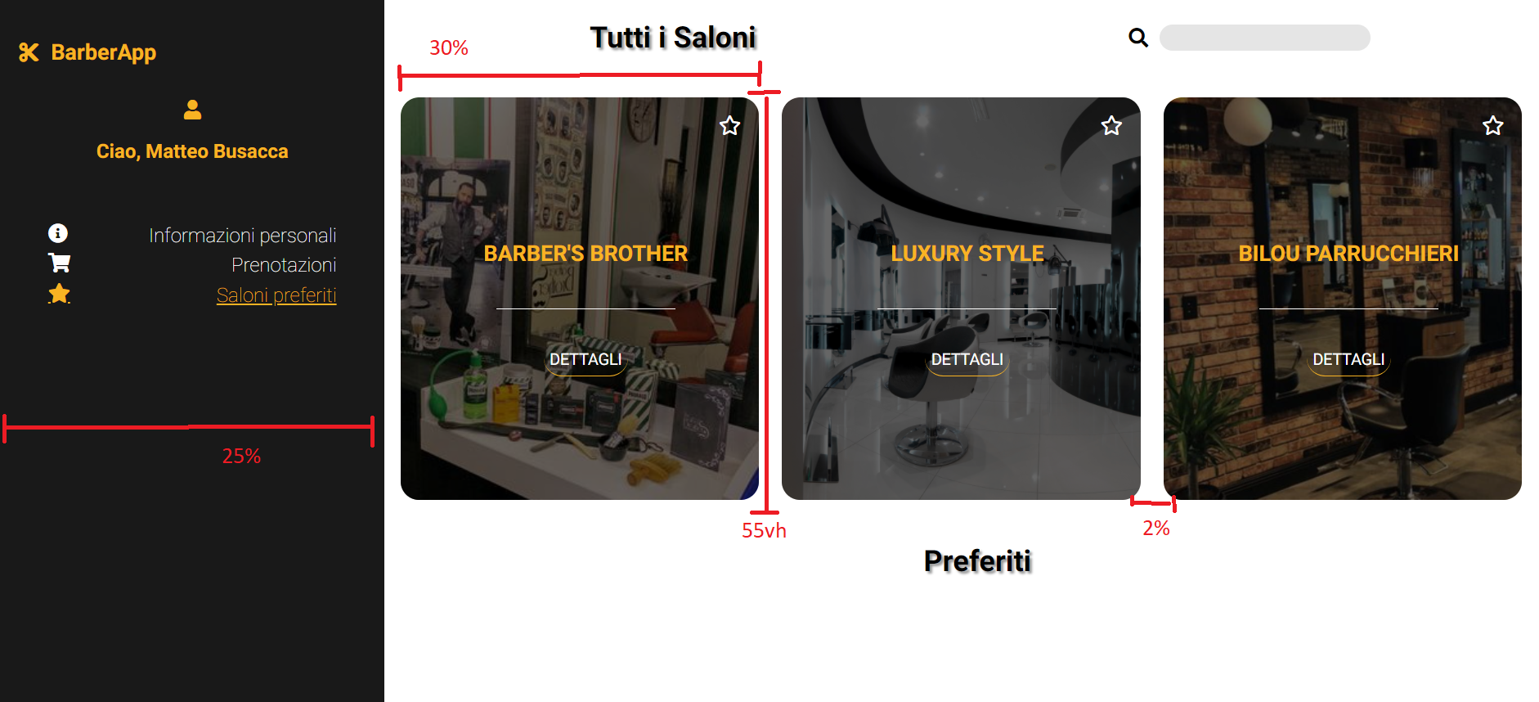
PAGE 1

Slide 6
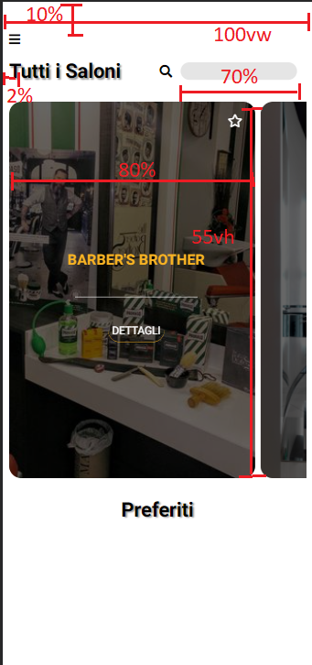
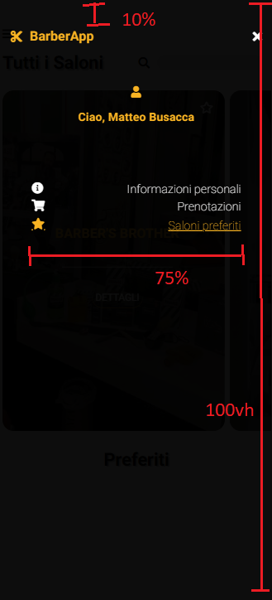
PAGE 1 MOBILE
Come si può vedere la pagina cambia rispetto alla controparte desktop. Ho implementato come detto prima un menu che si può chiudere e aprire nella versione mobile.
La dimensione dei div dei saloni cambia in larghezza.
E cambia anche la dimensione del input search.
Ho aggiunto ovviamente un bottone per aprire il menu laterale nella parte alta della pagina.
Margine inferiore e superiore che è sempre del 10% sia a menu chiuso che aperto.

Slide 7
fine
Spero che la pagina da me creata sia gradevole e soprattutto funzionale.
Le altre sezioni ovviamente come detto prima verranno implementate più avanti a progetto ultimato quando avremo già fatto anche mysql e php.
Saluti, Matteo Busacca.

